Slide 1

教会中的罪
二零二六年七月二十五日，第四课

Slide 2

  “岂不知你们的身子就是圣灵的殿吗？
  这圣灵是从 神而来，住在你们里头的；
  并且你们不是自己的人，
  因为你们是重价买来的，所以要在你们的身子上荣耀 神。”
  (哥林多前书 6:19, 20 )

Slide 3




保罗在哥林多前书第五至第七章中，主要试图根除哥林多教会根深蒂固的罪恶：淫乱的行为。
这一具体罪行因兄弟们自身犯下的罪行和欺诈而加剧，甚至被提交到民事法庭。
保罗用清晰直接的语言，不仅指出罪恶，还提出了应对和防止再次堕入罪恶的解决方案。
教会中的罪
默认接受的罪
除去罪恶
处理内部的问题
如何避免这项在教会中的罪
圣灵的殿
合法的性行为

Slide 4

教会中的罪

Slide 5



默认接受的罪
“你们还是自高自大，并不哀痛，岂不应当把行这事的人从你们中间赶出去吗 ？ ” (哥林多前书 5：2 )
哥林多教会中存在“有淫乱的事。这样的淫乱连外邦人中也没有。”（哥林多前书 5：1 ）。
教会内部存在乱伦的关系是非常严重的问题。但情况更糟的是，这种关系不但没有激起信徒们的反感，反而骄傲地容忍这种罪（哥林多前书 5：2 )。
教会主要由外邦人组成。他们自己的良知告诉他们，乱伦的行为是不应被容忍的。此外，他们对圣经的了解也进一步强化了这一观点（利未记 18：8)。
如果他们明确晓得这段关系是罪恶的。。。他们为什么为此感到自豪呢（哥林多前书 5：6）？涉事的家族在教会中很有影响力吗？他们是否自诩为宽容罪人的教会呢 ？

Slide 6


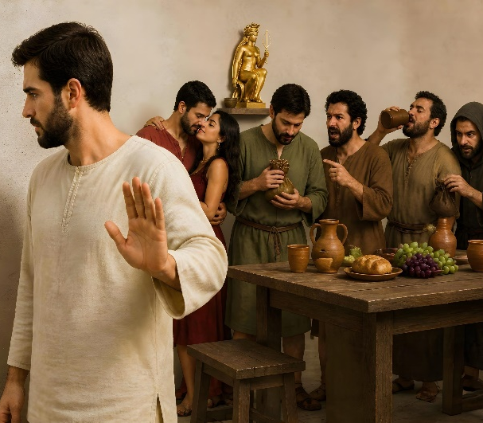


除去罪恶
“至于外人，有 神审判他们。你们应当把那恶人从你们中间赶出去。” （哥林多前书 5:13)
此乱伦案已是“公开的秘密”（哥林多前书 5：1 ），因此教会必须采取紧急措施以防止教会声誉受损。那么应采取哪些措施呢？
作出判断，断定一个人有罪或无罪（哥林多前书 5：3）
只要罪人坚持被视为教会成员，又不愿放弃自己的罪，就不要与他交往，甚至不要与他一起吃饭（哥林多前书 5：11)
驱逐罪人，将他交给“撒但”，因为他珍爱这罪，自愿将自己置于撒但的轭下（哥林多前书5：2 b，5a，13b）)
教会的纪律行动（无论罪恶的严重程度）都必须始终具有救赎的目的。必须明确说明该人的错误，使他们能够认识到错误，悔改，并“在主耶稣的日子可以得救”
（哥林多前书 5：5）。

Slide 7



处理内部问题
“你们中间有彼此相争的事，怎敢在不义的人面前求审，不在圣徒面前求审呢？”
（哥林多前书 6：1 ）
在解释如何在教会内解决罪恶后，保罗斥责他们没有遵循正确的指导原则，并将信徒间的争端留给世俗的法庭（哥林多前书 6：1-6）。但保罗更进一步，直指问题的根源。
首先，教会成员之间不应有分歧（哥林多前书 6：7a），当然，信徒不应伤害或欺骗其他信徒（哥林多前书 6：8）。
其次，兄弟们必须愿意宽恕过犯（哥林多前书 6：7b）。
第三，如果信徒之间没有达成一致的解决方案，教会必须在他们之间进行判断或调解（哥林多前书 6：2)。
除非是刑事案件（罗马书13：1-5），否则教会内部的问题应在内部解决。

Slide 8

“ 我们需要了解是什么失败和罪恶造成我们灵性的黑暗和软弱，熄灭我们起初的爱心。我们是否俗念深重？是否自私？是否自高自大？是否凡事想争先？是否有强烈的淫欲？是否犯尼哥拉一党的罪，利用上帝的恩典放纵情欲？是否误用和滥用伟大的真光、机会和特权，自夸拥有智慧和宗教知识，却在生活和品行上自相矛盾和违犯道德？不论你姑息和培育什么欲望，以致强烈得无法挣脱，都要作出坚决的努力予以克服，否则你就会沦亡。”
怀爱伦（你必得能力, 十二月十八日)

Slide 9

如何避免
在教会中的罪

Slide 10




圣灵的殿
“岂不知你们的身子就是圣灵的殿吗？这圣灵是从 神而来，住在你们里头的；并且你们不是自己的人。”
（哥林多前书 6:19)
在讨论诉讼问题后，保罗回到主要话题：教会中的淫乱问题。它为什么存在？
基督徒被呼召要成为圣洁（哥林多前书 6：11），这就应排除一切的罪恶。但也有人认为，既然他们的罪已经被赦免，便可以随心所欲地对待自己的身体。这就是为什么保罗澄清“身子不是为淫乱而造的”（哥林多前书 6：12-13）。
他的论点是：我们的身体是基督的肢体。我们不能把基督的肢体与妓女或淫乱者结合（哥林多前书 6：15-18）。
最后，它引领我们思考一个关键的问题：我们的身体是圣灵的居所，因此不是我们自己的产业，而是属于上帝的（哥林多前书 6：19）。因上帝用祂儿子的宝血买了我们，所以我们必须在身体和灵里都荣耀上帝（哥林多前书 6：20）。

Slide 11





合法的性行为
“但要免淫乱的事，男子当各有自己的妻子，女子也当各有自己的丈夫。” （哥林多前书 7：2)
通过回答哥林多教会提出的一些问题，保罗帮助我们理解如何逃避淫乱之事（哥林多前书 7：1）。
基本上：已婚人士应与配偶享有合法性关系; 单身人士不应与任何人发生性关系。
夫妻不应拒绝发生性关系，以避免激起配偶可能的通奸行为（哥林多前书 7：3-5）。
拥有节制恩赐的单身人士可以更好地利用机会来服事上帝，不受家庭责任的限制（哥林多前书 7：6-8,32-34）。
没有节制恩赐的单身者应尽量结婚以避免诱惑（哥林多前书 7：9）。

Slide 12

“在为犯罪的人工作时，每个人的眼睛都必须仰望基督。【。。。】他们要向犯错误的人讲明救主赦罪之恩。他们要勉励罪人悔改，并相信那广行赦免的主。【。。。】 教会要以感恩的心情接纳罪人的悔改。要引领悔改的人脱离不信的黑暗，进入信心和公义的光明之中。要使他把战兢发抖的手放在耶稣慈爱的手里，这样的赦免是上天乐于认可的。”
怀爱伦（历代愿望，原文第八十四章，806面 )

